Slide 1
Эмоции и эмоциональный интеллект
Преподаватель: Зыкова Наталья Михайловна, ассоциированный профессор кафедры Общественных дисциплин, кандидат психологических наук.
E-mail - natashazykova36@mail.ru

Slide 2
Цель: закрепить представления об основных эмоциях, эмоциональных состояниях; развивать умения отличать одно переживание от другого, формулировать эмпатические высказывания; воспитывать интерес к проблемам эмоционального интеллекта.

Slide 3
Рисуночный тест: «Ваши эмоции»
Я предлагаю вам узнать о себе в рисуночном тесте “Ваши эмоции”.
Время работы 2 мин.

Slide 4
На следующем слайде вы увидите четыре лица, вернее, четыре лицевых овала, лишенных всех внешних черт.
Вам необходимо не просто нарисовать нос, глаза и губы этим лицам, но и выполнить конкретное задание.
Первое лицо должно быть радостным, второе – грустным, третье – злым и четвертое – обиженным.
То есть задача проста: четыре лица должны выражать четыре разных человеческих эмоции.

Slide 5
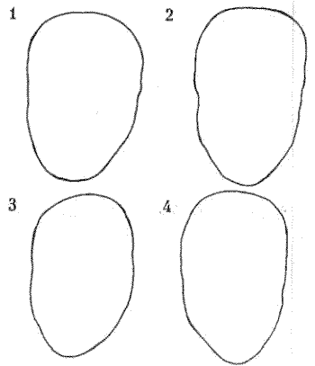

Slide 6
Ключ к тесту.
Напомним еще раз. Первое лицо – радость, второе лицо – грусть, третье лицо – злость и четвертое – обида.
Внимательно посмотрите, с помощью чего вы постарались передать ту или иную эмоцию на лицах, это очень важный момент. Те черты лица, на которые вы сделали упор, многое расскажут вам о вашем характере и чувствах.

Slide 7
1 | Первое лицо – радость. Если вы сделали основной упор на улыбку, сделав ее широкой и открытой, то это значит, что вы веселый и жизнерадостный человек, с удовольствием делитесь своей радостью с окружающими.
2 | Второе лицо – грусть. Если вы постарались передать грусть с помощью рта с опущенными вниз уголками, то это означает, что вы доверчивый и ранимый человек, вас легко обидеть, вы сопереживаете всем и стараетесь помочь тем, кто в этом нуждается.

Slide 8
3 | Третье лицо – злость. Если вы сделали основной упор на нос с раздутыми ноздрями, то это значит, что вы прямой человек, последовательный в своих словах и поступках. Вы цените откровенность и предпочитаете действовать прямолинейно и открыто, презираете трусость и подлость.
4 | Четвертое лицо – обида. Если вы постарались передать обиду, сделав упор на печальные глаза и брови домиком, то это говорит о вашей впечатлительности и непосредственности, вы верите в лучшее и надеетесь на светлое завтра. Вас легко обмануть, вы часто разочаровываетесь в людях и в жизни.

Slide 9
При расшифровке этого теста следует учитывать следующее.
Глаза | это ваша готовность получать информацию и перерабатывать ее
Ресницы | склонность к демонстративности, вызывающее поведение
Брови | это способность к самостоятельному анализу ситуации и принятию решения.
Мимические морщины на лбу | склонность к размышлению.
Складка между бровей | нерешительность, нежелание идти на риск.

Slide 10
Нос | умение строить догадки и предположения, интуиция.
Рот | контакт с окружающим миром, средство выражения собственных мыслей и желаний.
Подбородок | упрямство, неспособность признать свою ошибку и с достоинством принять свое поражение.
Уши | умение выслушать доводы других людей и принять их точку зрения.
Морщины возле рта | вечное недовольство, нежелание идти на компромисс, несогласие.

Slide 11
Вывод: Этот рисуночный тест дал возможность увидеть, насколько правильно вы передаете свое эмоциональное состояние, и показал основные черты вашего характера.

Slide 12
Упражнение «Распознавание эмоций»
В этом упражнение Вам предлагается распознать эмоции. На слайде Вы видите 15 картинок, которые отражают разнообразные эмоции, свойственные человеку. Ваша задача распознать каждую эмоцию. Ответ занести в таблицу.

Slide 13
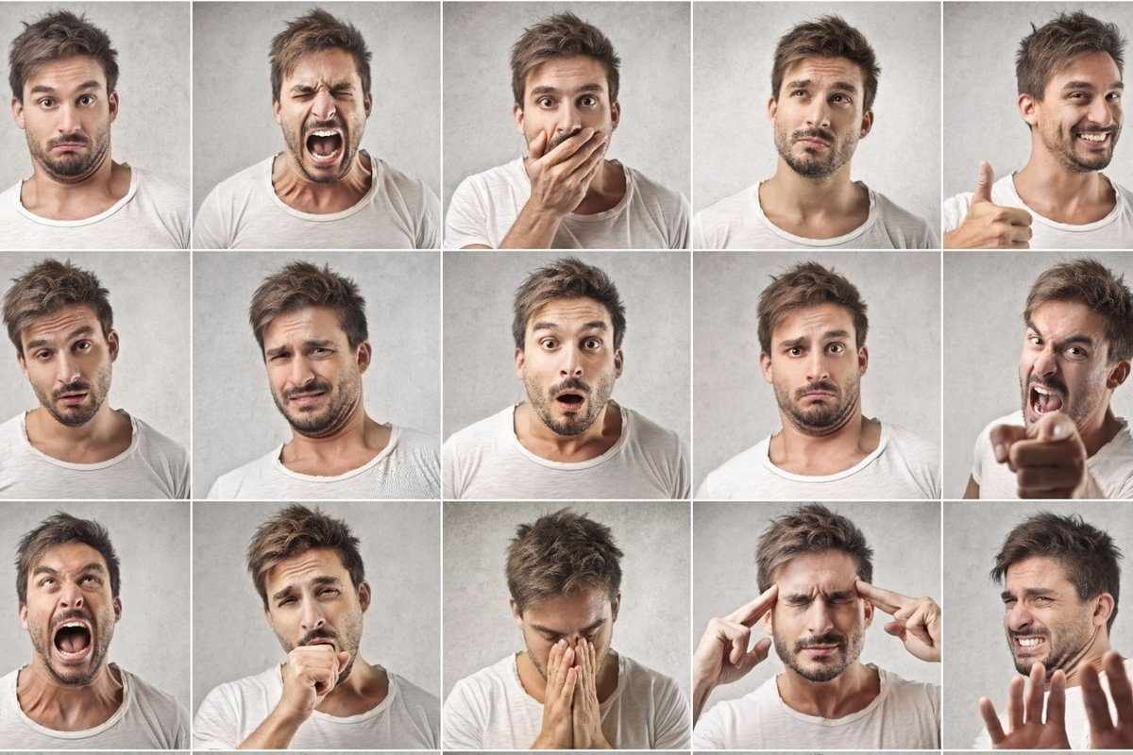

Slide 14
№ картинки сверху вниз, слева направо | Название эмоции
1
2
3
4
5
6
7
8
9
10
11
12
13
14
15

Slide 15
Задание. Эмоции и ситуация
Цель: отличать одно переживание от другого.
Вашему вниманию предлагается список эмоций. Внимательно прочитайте его. Напротив каждой эмоции напишите ситуации в которых вы переживали данные эмоции. Ответы занесите в таблицу.

Slide 16
Уверенность в себе
насмешливость
гневное возмущение
детская обиженность
злое упорство
опасливая настороженность
усталость
радость
удивление
лукавство

Slide 17
Задание. Определить эмоциональные явления.
Определите, к какой категории эмоциональных явлений (положительные и отрицательные эмоции, стенические и астенические эмоции, настроение, аффект, страсть, стресс) относится переживание, описанное в каждом случае. По каким признакам это можно установить.

Slide 18
А | Спортсмен С. Перед стартом на ответственных соревнованиях сначала «метался из угла в угол», потирал ладони, громко смеялся, но затем вдруг как-то сник, замолк - впал в состояние стартовой апатии.
Б | Миша всерьёз увлёкся футболом. Целыми днями он пропадал на стадионе. Дома только и было разговоров: о голах, пасах, великих футболистах.
В | Играть с А. Беловым было одно удовольствие - сказка. Он никогда не выговаривал партнёру за неудачно посланный мяч. Любой пас в сторону Белова всегда доходил до цели.
Г | Не сумев организовать учащихся на урок, учитель вышел из класса, хлопнув дверью.
Д | Забив долгожданный гол, игроки команды устроили «кучу малу», а потом с удвоенной энергией провели остаток встречи, что было вознаграждено ещё одним голом.

Slide 19
Упражнение “Список проблем“
Напишите список проблем, которые особенно остры и актуальны для вас в данный момент.
Постарайтесь написать как можно больше - проблемы есть всегда и у каждого.
Затем перефразируйте написанное так, чтобы из жалоб получились цели (избегайте использования частицы “не“). Напротив целей пропишите дату выполнения и возможные пути достижения.
Таким образом вы меняете свое отношение к ситуации, и вместо гипотетического раздражителя она приобретает конкретный план на ближайшее будущее.

Slide 20
Упражнение «Распознавание эмоций и мыслей»
В этом упражнении вам нужно закончить предложение, начинающиеся со слов «я чувствую...», за которым следует эмоция.
Примеры:
Я чувствую себя счастливым, когда вижу своего друга.
Я прихожу в восторг, когда рисую.
Я чувствую себя грустным, когда понимаю, что наступает осень.

Slide 21
Я чувствую себя счастливым
Я прихожу в восторг,
Я чувствую себя грустным,
Я чувствую себя уверенным,
Я чувствую себя настороженным
Я чувствую себя удивленным

Slide 22
Упражнение «Эмпатия и злость»
Описание: это упражнение поможет вам справиться со злостью на другого человека при помощи эмпатии. Придумайте (или воскресите из жизни) ситуацию, при которой вы были чрезвычайно злы на другого человека, а затем создайте эмпатическое утверждение.
Пример:
Раздраженный человек: «Ты никогда не делаешь того, о чем я прошу!»
Эмпатический слушатель: «Ты испытываешь раздражение из-за того, что я не сделал свою работу и тебе пришлось работать за меня. Я прав?».

Slide 23
Упражнение «Создание предложений»
Описание: ваша задача — создать предложение, имея шаблон и подставляя свой готовый список эмоций.
Шаблон для упражнения:
«Ты чувствуешь ___, потому что ___. Я прав?»
«Я чувствую __, потому что ___».
Отец пришел домой очень уставшим и сказал, что только что потерял свою работу.
Эмпатический ответ: «Пап, ты чувствуешь себя обеспокоенным из-за того, что потерял работу? Я прав?»

Slide 24
Практические примеры: для каждой следующей ситуации придумайте эмпатический ответ.
Ваш братик пришел домой в слезах и сказал, что ему дали обидное прозвище в школе.
Ваш одногруппник, который сегодня завалил экзамен, сидит тихо, понурив голову.
Ваш друг сказал, что не хочет идти домой, потому что провалил экзамен.
Ваш друг сказал, что не может пригласить вас к себе, потому что его мама заболела.
Ваш сотрудник сидит в одиночестве за обеденным столом, не ест свой обед и не произносит ни слова.

Slide 25
Составьте программу развития эмоционального интеллекта
Эмоциональный интеллект (EQ) – это умение понимать свои чувства и эмоции, чувства и эмоции других людей и умение эффективно влиять на свое и чужое поведение посредством управления своими эмоциями и чувствами и эмоциями, чувствами других людей

Slide 26
Опираясь на данные положения подберите упражнения для программы
1) идентификация эмоций – способность точно выражать и распознавать эмоции;
2) эмоциональное содействие мышлению – способность вызывать эмоции, которые помогают при решении мыслительных задач;
3) понимание эмоций – способность понимать сложные эмоции, переходы эмоции от одной стадии к другой, причины эмоций;
4) управление эмоциями – способность сохранять или изменять свое эмоциональное состояние и эмоции другого человека.

Slide 27
Упражнение на рефлексию
- С какими чувствами вы заканчиваете занятие?
- Что было для вас самым эффективным?
- Что на занятии вам удалось, а что не получилось?
- Какие вопросы или темы у вас вызывают наибольший интерес?
- Какое у вас настроение после занятия?
- На занятии у меня не получилось….
-На следующем занятии я хотел бы…

Slide 28
Спасибо за внимание!!!

